Slide 1

КВАЛИФИКАЦИЯ
НА
ПЕДАГОГИЧЕСКИТЕ СПЕЦИАЛИСТИ
Д.ИК.Н. ЯНКА ТАКЕВА
ПРЕДСЕДАТЕЛ
НА СИНДИКАТА НА БЪЛГАРСКИТЕ УЧИТЕЛИ

Slide 2
I. ЗАКОНОДАТЕЛНА УРЕДБА:
Кодекс на труда:
- В чл. 228а. се регламентира задължението на работодателя да осигурява условия за поддържане и повишаване професионалната квалификация на работниците и служителите;
- В чл. 228б. се регламентира задължението работникът или служителят да участва в организираните или финансираните от работодателя форми на обучение за поддържане и повишаване на професионалната си квалификация;
- В чл. 229. се регламентира сключването на Договор за придобиване на квалификация.

Slide 3

Закон за предучилищното и училищното образование (ЗПУО)
Наредба за държавните изисквания за придобиване на професионална квалификация „учител"
Наредба № 15 от 22 юли 2019 г. за статута и професионалното развитие на учителите, директорите и другите педагогически специалисти - урежда въпросите за условията и реда за повишаване на квалификацията
Всички вътрешноучилищни разпоредби и актове, засягащи квалификацията на педагогическите специалисти
Препоръки на ЕК

Slide 4
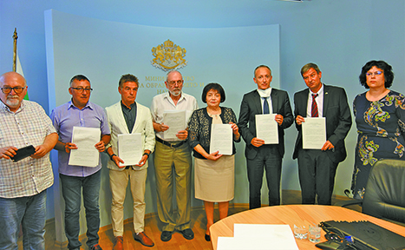
Колективен трудов договор
за системата на училищното и предучилищното образование:
– разглежда въпроса за квалификацията на учителите;
– в него се определя минималният размер на годишните средства за квалификация на учителите, както и допълнителното трудово възнаграждение за по-високите професионално-квалифи-кационни степени (ПКС);
– на 17 август 2020 г. се подписа Колективният трудов договор за системата на предучилищното и училищното образование (ДО1-197/17.08.2020 г.). Той влиза в сила от 26.11.2020 г. и е валиден за две години.

Slide 5
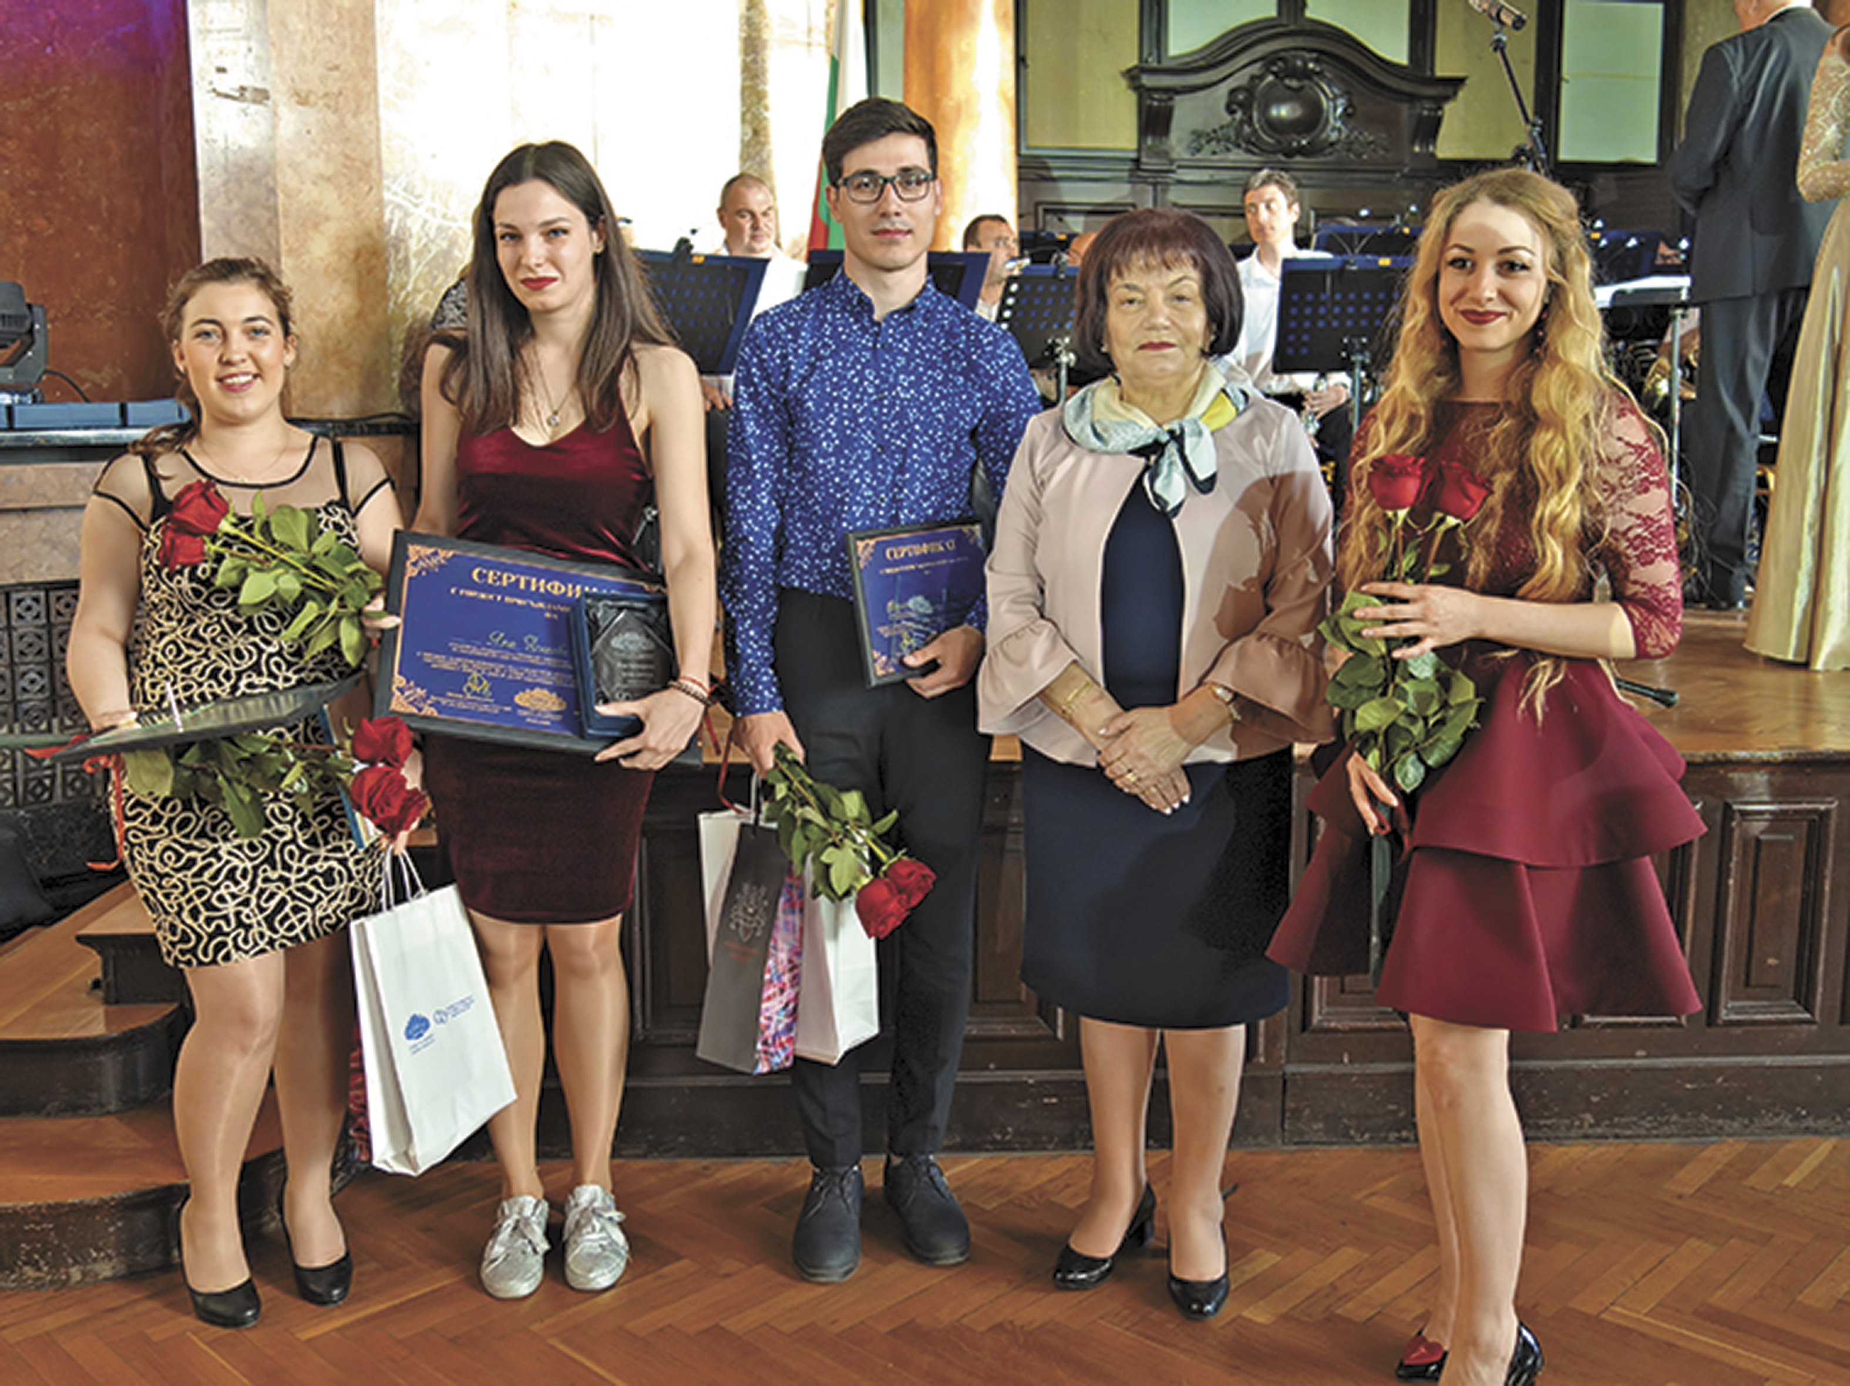
II. ВИДОВЕ КВАЛИФИКАЦИЯ НА ПЕДАГОГИЧЕСКИТЕ СПЕЦИАЛИСТИ
Придобиване на професионална квалификация „учител"
Изключително важна е базисната подготовка в университетите на бъдещите учители – да получат стабилна основа, върху която да стъпи надграждащата квалификация
  – По предложение на СБУ бяха направени изменения и допълнения на Наредбата за държавните изисквания за придобиване на професионална квалификация „учител“ (ПМС № 27 от 1 февруари 2021 г., ДВ бр. 10 от 05.02.2021 г.).
– Повече от две години лично председателят на СБУ – д.ик.н. Янка Такева, отстоява пред Министерството на образованието и науката необходимостта от промени в Наредбата, гарантиращи по-добра подготовка по дисциплините с педагогическа и психологическа насоченост, повече практическа работа и включване на нови, отговарящи на съвременните условия учебни дисциплини.

Slide 6
  - Приемането на този документ е голям успех на Синдиката на българските учители, за който взаимовръзката между средното и висшето образование и осигуряването на подготовка във ВУЗ на студентите от педагогическите специалности, адекватна на съвременните условия, е сред основните политики на Синдиката.
  Предложенията на СБУ допринасят за повишаване на качеството на базисното педагогическо образование и са свързани с компетентностния подход, приобщаващото образование и
  с гражданското образование.
  Всички, поискани от СБУ промени, са включени:
– диференцирана е подготовката съобразно учителската длъжност – „детски учител“, „начален учител“, „учител по...“, „ресурсен учител“;
– увеличени са часовете по методика на обучението;
– увеличени са часовете по приобщаващо образование;
– включени са нови, съвременни дисциплини в раздела „избираеми дисциплини“, отговарящи на нуждите на младия учител, влизащ в една съвременна класна стая;

Slide 7
– разработването и представянето на набора от компетентности, които трябва да придобие по време на обучението си всеки учител в зависимост от заеманата длъжност „детски учител“, „начален учител“, „по...“, „ресурсен учител“;
  – въвеждат се задължителни дисциплини за различните направления в педагогиката. За подготвящите се за детски учители дисциплината е „Предучилищна педагогика“, за началните учители – „Начална училищна педагогика“, а за тези в прогимназиален и гимназиален етап – задължителна подготовка по „Компетентностен подход и иновации в образованието“. Бъдещите ресурсни учители ще трябва да изучават „Педагогика на специалните потребности“.
  – студентите, подготвящи се да преподават различни предмети, ще изучават дисциплината „Методики на обучението по…“ с общ минимален хорариум от 120 часа за предучилищното и от 180 часа за началното училищно образование, вместо досегашните 90 часа. Бъдещите педагогически специалисти ще изучават нови дисциплини, докато по част от настоящите академичните часове ще бъдат увеличени.
    Надграждаща професионална квалификация

Slide 8

  Въвеждаща професионална квалификация - за адаптиране в образователната среда и за методическо и организа-ционно подпомагане и е задължителна за педагогическите специалисти, които:
а) са постъпили за първи път на работа в системата на предучилищното и училищното образование;
б) са назначени на нова длъжност, включително по управление на институцията;
в) заемат длъжност след прекъсване на учителския си стаж за повече от две учебни години;
г) ще прилагат нови или променени учебни планове и учебни програми в училищата и програмни
системи в предучилищното образование.
Продължаваща (поддържаща) професионална квалификация – за непрекъс-нато професионално и личностно усъвършен-стване, за кариерно развитие и успешна реализация чрез периодично актуализиране и допълване на знанията, уменията и компетентностите:
а) по учебни програми за съответния учебен предмет или програмни системи;
б) по професионалния профил на педагогическия специалист;
в) за развитие на умения за преподаване по ключовите компетентности;
г) за познаване и прилагане на иновативни подходи в образователния процес;
д) за кариерно ориентиране и консултиране на учениците;
е) за организационни и консултативни умения;
ж) за управление на институцията и работа със заинтересовани страни;
з) за участие в проучвания, изследователска и творческа дейност;
и) за придобиване на по-висока професионално-квалификационна степен;
й) за придобиване на нова или допълнителна професионална квалификация или специализация.

Slide 9
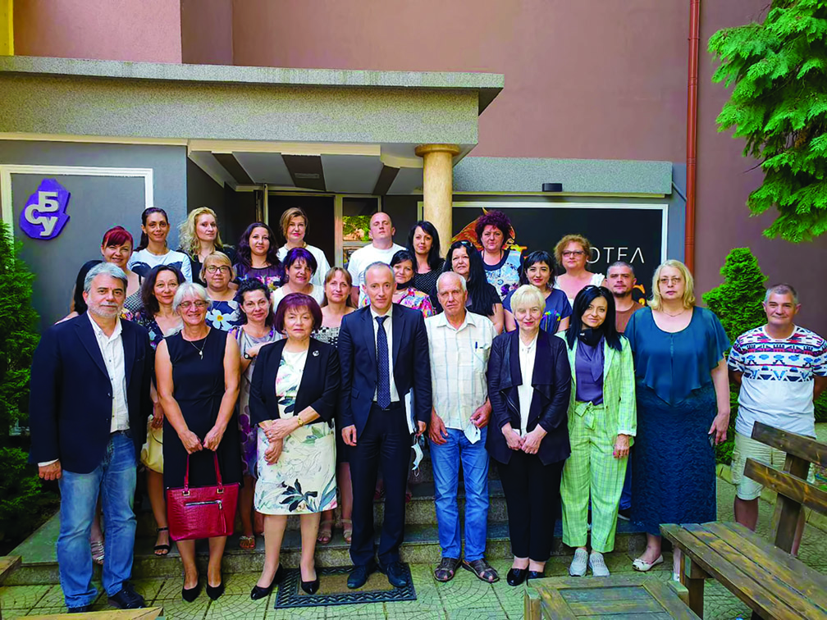
Вътрешноинституционална квалификация
Междуинституционална квалификация
Квалификация, която се заплаща от лицето, което иска да надгражда собствените си компетенции и личностно развитие
Допълнителна квалификация
Задължителна -за поддържане и актуализиране на базовата подготовка; при въвеждане на нови ДОС; при използване на ИКТ; при установен дефицит на компетентности
Избираема - зависи от желанието за кариерно развитие във връзка с пригодност за дейност на по-високо длъжностно равнище
На 15 август 2020 г. бе закрито Деветото издание на изключително успешната през годините Постоянна академия за науки и иновации в образованието (ПАНИО) на СБУ

Slide 10

Перманентна квалификация на учителите – обуславя се от:
  Динамика в развитието на научните знания и променящите се условия на външната среда
  Процесите на световна и европейска интеграция
  Масовото навлизане на ИКТ в училище
  Промените в учебното съдържание
  Въвеждането на нова структура на образованието
  възникването на специфични възпитателни и дидактически проблеми, обусловени от променената ситуация
  Квалификацията се осъществява на ниво:
  - национално
- регионално
- общинско
- институционално

Slide 11
  Целеви групи:
- детски учители и учители от всички видове и степени общообразователни и професионални училища
- учители в училищни и извънучилищни организации за деца със СОП
- възпитатели, педагогически съветници, училищни психолози
- директори и заместник-директори
- експерти в РУО и др.
  Квалификационен минимум:
- Минимум квалификационни кредити (3 бр., равни на 48 академични часа)
- Държавата поема отговорност към квалификацията на учителите, като осигурява квалификационния минимум за всеки атестационен период (на 4 години)
  Квалификацията се осъществява от:
  висши училища, научни организации, специализирани обслужващи звена или обучителни организации, чиито програми са одобрени от министъра на образованието и науката или от оправомощено от него длъжностно лице и са включени в Информационния регистър на МОН.

Slide 12
Квалификацията влияе за:
  заемане на длъжностите „учител”, ”старши учител”, „главен учител”, не се поставя акцент на педагогическия стаж –
  не е необходим дълъг период от време за преминаване към по-висока длъжност – например от „учител” в „старши учител”
  кариерното израстване
  на педагогическите специалисти
  на придобилите ПКС
  се признава по-високо професионално равнище при оценяването и заплащането на труда
III. ФИНАНСИРАНЕ
НА ПРОФЕСИОНАЛНАТА КВАЛИФИКАЦИЯ
НА ПЕДАГОГИЧЕСКИТЕ СПЕЦИАЛИСТИ
Чл. 229. КТ - Работодателят може да сключи договор за придобиване на квалификация с лице, което постъпва или е постъпило в учебно заведение за придобиване на квалификация. С договора работодателят се задължава:
1. да осигурява на обучаващия се издръжка и други условия във връзка с обучението;
2. след завършване на обучението да приеме обучаващия се на работа по придобитата квалификация за уговорения от страните срок, който не може да бъде по-дълъг от 6 години.
С договора обучаващият се задължава:
1. да завърши в срок обучението си по уговорената квалификация;
2. да работи при работодателя в уговорения срок.

Slide 13
III. ФИНАНСИРАНЕ НА ПРОФЕСИОНАЛНАТА КВАЛИФИКАЦИЯ НА ПЕДАГОГИЧЕСКИТЕ СПЕЦИАЛИСТИ:
Национална програма „Квалификация”
Национална програма „Мотивирани учители”
Оперативна програма „Наука и образование за интелигентен растеж”
Наука и образование с подкрепата на Европейските структурни фондове
При промяна на учебното съдържание при различните дисциплини и въвеждане на нови такива
Квалификация, която се заплаща от лицето, което иска да надгражда собствените си компетенции и личностно развитие

Slide 14
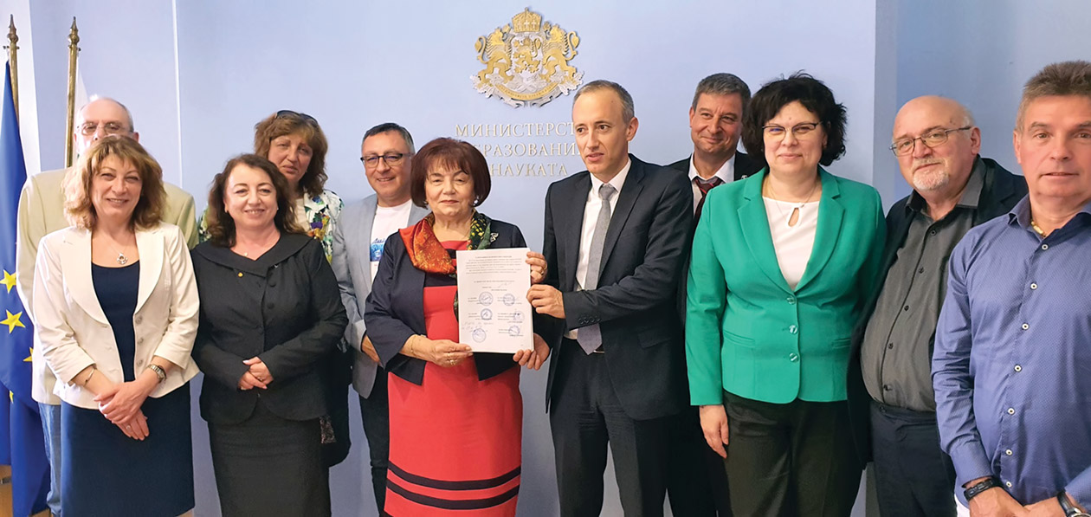
В КТД – с постоянен характер:
Годишните средства за квалификация са в размер, не по-малък от 1,2 на сто от годишните средства за работна заплата на педагогическия персонал. (В резултат на активните протестни и стачни действия на Синдиката на българските учители през 2004 г. бяха създадени Националните програми за развитие на средното образование, които стартираха от 2005 г., включително и НП „Квалификация”.
С Колективния трудов договор за системата на предучилищното и училищното образование СБУ извоюва 0,8% от средствата за работна заплата да бъдат изразходвани за квалификация на педагогическите специалисти, като с годините този процент нарасна до 1,2%, което изключително подпомага професионалното усъвършенстване
и развитие на българските учители.)
Образователните институции планират минимум 50 на сто от годишните средства за квалификация за вътрешноинституцио-нални и междуинституционални квалифи-кации, провеждани под формата на методически семинари, лектории, дискусионни форуми, открити практики, презентации на творчески проекти, резултати и анализи на проведени педагогически изследвания и други, с цел обмяна на добри практики, взаимно учене, споделяне и насърчаване на иновации и повишаване на общото ниво на квалификация на педагогическите специалисти.

Slide 15
IV. ОСНОВНИ ИЗВОДИ:
Повишаването на професионалната квалификация допринася за:
Увеличаване на възможностите на педагогическите специалисти да повишат своите компетентности съобразно професионалния си профил, личния си избор и стратегията за развитие на образователната институция
Подобряване на мотивацията за участие на учителите в различни квалификационни дейности
Провокира креативността и създаването на иновативни политики от самите учители за развитие на класа, образователната институция
Според действащия КТД за системата на предучилищното и училищното образование педагог с не по-малко от V ПКС ще получава допълнително 30 лв., за IV ПКС – 35 лв., за III ПКС – 50 лв., за II ПКС – 70 лв., за I ПКС – 90 лв. За научната и образователна степен „доктор“ добавката е от 130 лв., а за „доктор на науките“ – 160 лв.Настоящият КТД влиза в сила от 26.11.2020 г. и е валиден за две години от подписването му.
С колективни трудови договори на равнище, по-ниско от отраслово, могат да се договарят само по-благоприятни условия за работниците и служителите от установените в Отрасловия КТД.

Slide 16
IV. ОСНОВНИ ИЗВОДИ:
Повишаване на мотивацията за получаване на магистърска степен
Създаване на възможности за непрекъснато личностно развитие на педагогическата колегия
Подобряване на комуникацията между субектите на образователната система
По-добри взаимодействия, обмяна на опит и връзки между образователните институции вътре и извън страната;
Набраният международен опит оказа положително въздействие за издигане авторитета на българските учители, на техните компетенции, умения и креативност, които показаха по време на пандемията и продължават да доказват
Мотивиране за педагогическата професия – за избора й и за оставането в нея
Повишаване качеството на образователната система
Осигуряване на съответствие между социалната практика, потребностите на образователната система и равнището на професионална компетентност
Задоволяване на професионалните интереси и на кариерните стремежи на учителите

Slide 17
V. ПРЕПОРЪКИ НА СБУ С ЦЕЛ РАЗВИТИЕ
И НАДГРАЖДАНЕ НА ПРОФЕСИОНАЛНАТА КВАЛИФИКАЦИЯ НА ПЕДАГОГИЧЕСКИТЕ СПЕЦИАЛИСТИ:
Да се създава възможност чрез финансово обезпечаване между образователните институции на регионално, национално и европейско равнище
Увеличаване на средствата, които педагогическите специалисти получават за придобитата квалификационна степен
Разширяване на възможностите учителите да придобиват научни степени във висшите училища, като част от заплащането за научните степени да бъде финансирано по националните програми за развитие на образованието от Министерството на образованието и науката
Атестирането на педагогическите специалисти да се осъществява чрез разработване на онлайн платформи с цел неговото усъвършенстване и облекчаване / редакция
Създаване на нормативна уредба на мониторинг и обратна връзка с цел повишаване на качеството на образователно-възпитателния процес при провеждането на различните форми на квалификация
Висшите училища да усъвършенстват критериите си за присъждане на I и II ПКС

Slide 18
Благодаря за вниманието!
д.ик.н. Янка Такева,
председател на СБУ
e-mail: sbu_centrala@abv.bg

